Slide 1
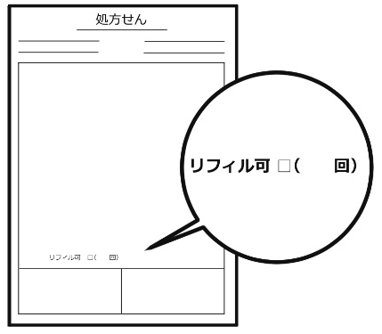
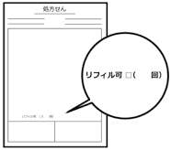
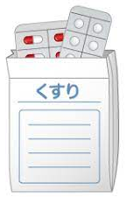
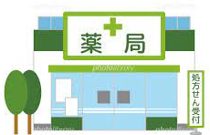
リフィル処方せんの受付について
リフィル処方せんとは？
リフィル処方せんとは、医師によって定められた回数と期限内で繰り返し使うことのできる処方せんのことです。リフィル可の☑有無と、回数をご確認ください。2回目以降の薬の受け取りの際には、医師の診察は不要です。
ご利用の流れ
1回目
医療機関受診
薬の説明・受け取り
ご帰宅
2回目以降
リフィル処方せんは大切に保管ください
リフィル処方せんを下記の有効期間内に薬局に持参
薬の説明・受け取り
ご帰宅
リフィル回数･期間終了後は、１回目同様に医療機関受診
ご注意
□ 薬の受け取りは、継続的なサポートのため、可能な限り同じ薬局をご利用をください。
□ リフィル処方せんの使用中においても、体調変化等により医師の診察が必要になる場合がございます。
□ アプリやFAXにて処方せん画像を送信した場合にも、処方せん原本を薬局に持参する必要があります。
様の
次回の処方せん有効期間は 月 日 ～ 月 日 です。
2回目以降も下記をお持ちください。
・リフィル処方せん
・健康保険証、マイナンバーカード
・お薬手帳
□ リフィル処方せんをご返却しました。
所在地 ：
営業時間：
定休日 ：
ＴＥＬ ：000-0000-0000
ＦＡＸ ：000-0000-0000
●●●●薬局 ●●●●店

